Slide 1
NDK保活实现机制
分享人：燕春兰

Slide 2

01
进程的基本知识
OPTION
02
保活方案的对比
目录页
OPTION
03
NDK保活的实现
OPTION

Slide 3
01
进程的基本知识
OPTION

Slide 4
进程的基本知识
1.1 、为什么需要进程保活
当app被杀死之后，某些关键信息不能及时的传达给用户，降低了用户体验（就如qq聊天等）
1.2 、如何查看进程的基本信息
adb shell ps 查看所有进程
kill -9 [pid] 强制终止pid进程

Slide 5
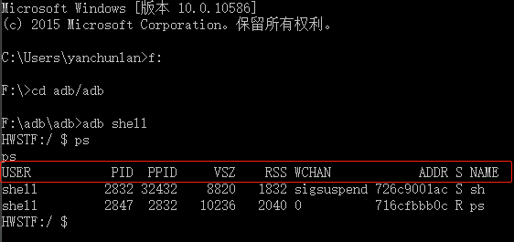
进程的基本知识
USER 进程当前用户
PID 进程ID
PPID 进程的父进程ID
VSZ 进程的虚拟内存大小
RSS 实际驻留”在内存中”的内存大小
NAME 进程名

Slide 6
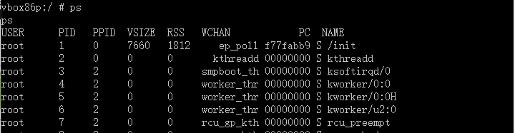
进程的基本知识
init 进程从init 开始

Slide 7
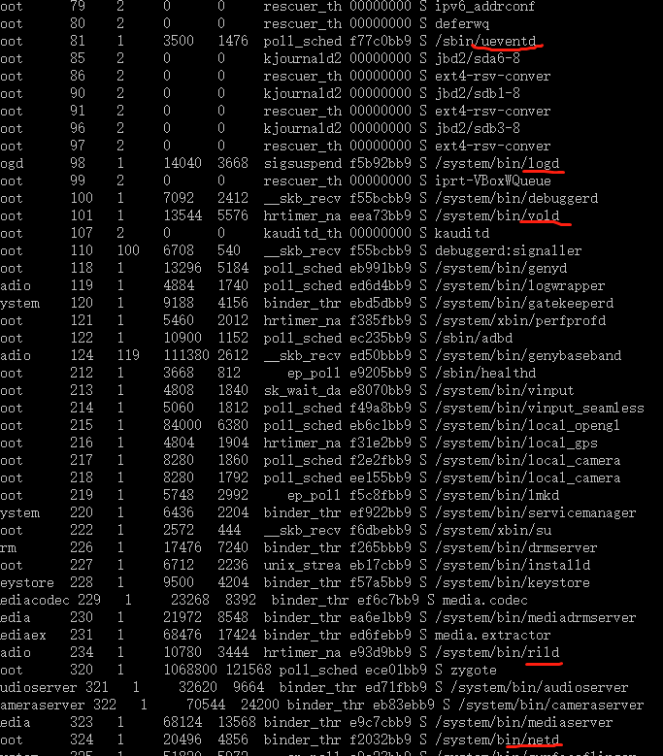
进程的基本知识
后面+d 为守护服务
守护服务被kill掉系统就不能正常运行
netd 网络服务，封装了复杂的底层各种类型的网络
mediaservice 多媒体服务 ，手机开机需要的声音，画面
logd 日志服务
vold 外部存储设备服务，管理和控制android平台外部存储设备，包括sd插拔，卸载，挂摘，格式化等
eild 电话系统的核心服务

Slide 8
进程的基本知识
1.3、进程的类型（主要分5类）
前台进程(Foreground process) ：用户正在使用的程序，一般系统是不会杀死前台进程的，除非用户强制停止应用或者系统内存不足等极端情况会杀死
可见进程(Visible process) : 用户正在使用，看得到，但是摸不着，没有覆盖到整个屏幕,只有屏幕的一部分可见进程不包含任何前台组件，一般系统也是不会杀死可见进程的，除非要在资源吃紧的情况下，要保持某个或多个前台进程存活
服务进程(Service process) : 拥有一个正在运行的Service的进程。通常这种进程都是不可见的，在内存不足以维持所有前台进程和可见进程同时运行的情况下，服务进程会被杀死
后台进程(Background process) : 系统可能随时终止它们，回收内存
空进程(Empty process):不包含任何活跃的组件时该进程就会被置为空进程，保留这种进程的的唯一目的是用作缓存，以缩短下次在其中运行组件所需的启动时间。 为使总体系统资源在进程缓存和底层内核缓存之间保持平衡，系统往往会终止这些进程。

Slide 9
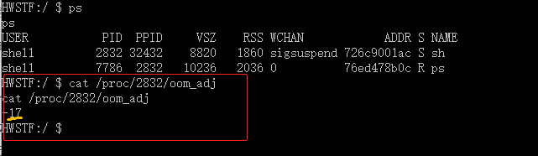
进程的基本知识
1.4、内存阈值(oom_adj)
cat /proc/pid/oom_adj 查看pid进程的adj
注：oom_adj的值越小，进程的优先级越高，普通进程oom_adj值是大于等于0的，而系统进程oom_adj的值是小于0的

Slide 10
进程的基本知识
adj级别 值 解释
UNKNOWN_ADJ 16 预留的最低级别，一般对于缓存的进程才有可能设置成这个级别
CACHED_APP_MAX_ADJ 15 缓存进程，空进程，在内存不足的情况下就会优先被kill
CACHED_APP_MIN_ADJ 9 缓存进程，也就是空进程
SERVICE_B_ADJ 8 不活跃的进程
PREVIOUS_APP_ADJ 7 切换进程
HOME_APP_ADJ 6 与Home交互的进程
SERVICE_ADJ 5 有Service的进程
HEAVY_WEIGHT_APP_ADJ 4 高权重进程
BACKUP_APP_ADJ 3 正在备份的进程
PERCEPTIBLE_APP_ADJ 2 可感知的进程，比如那种播放音乐
VISIBLE_APP_ADJ 1 可见进程
FOREGROUND_APP_ADJ 0 前台进程
PERSISTENT_SERVICE_ADJ -11 重要进程
PERSISTENT_PROC_ADJ -12 核心进程
SYSTEM_ADJ -16 系统进程
NATIVE_ADJ -17 系统起的Native进程

Slide 11
02
保活方案对比
OPTION

Slide 12
02.保活方案的对比
2.1. 单像素点Activity保活

Slide 13
02.保活方案的对比
2.2. java方式的双进程守护

Slide 14
03
保活的实现
OPTION

Slide 15
3.NDK保活的实现
3.1、java双进程实现的原理
androidminfast.xml 定义的android:progress=“:remote” 字段
很多手机厂商会修改相关解析xml的源码，导致进程开不起来，适配率低，只能普及20-30%的手机
3.2、NDK保活实现机制
也是采用双进程的方式去实现，不过是c/s模式，即client/service，通信采用socket
利用Linux中的fork机制创建一个Native进程，在Native进程中监控主进程的存活，当主进程挂掉后，在Native进程中立即对主进程进行拉活
3.3、复习 java socket

Slide 16
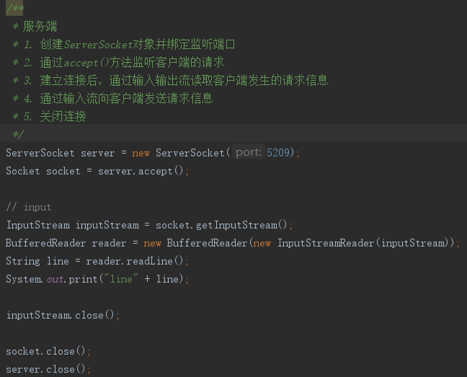
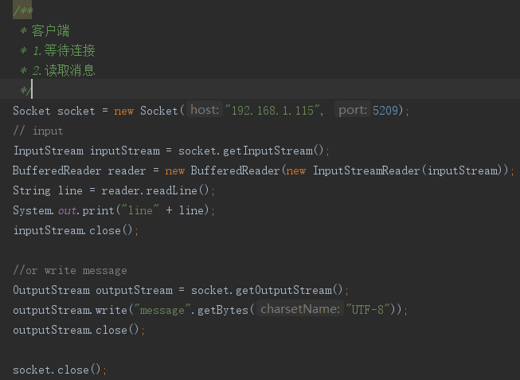
3.NDK保活的实现

Slide 17
3.NDK保活的实现
3.4、具体实现
详情点击native-lib.cpp文件
3.5、函数解释
打开word文档查看

Slide 18
谢谢观看

